Slide 1

模型的性能评估

Slide 2
概述
在机器学习领域中，对模型的评估非常重要，只有选择和问题相匹配的评估方法，才能快速的发现算法模型或者训练过程的问题，迭代地对模型进行优化。
在建模过程中，由于偏差过大导致的模型欠拟合以及方差过大导致的过拟合的存在，为了解决这两个问题，我们需要一整套方法及评价指标。其中评估方法用于评估模型的泛化能力，而性能指标则用于评价单个模型性能的高低。对学习器的泛化能力进行评估，不仅需要有效可行的实验估计方法，还需要有衡量模型泛化能力的评价标准，这就是性能度量。性能度量反应了任务需求，在对比不同模型的能力时，使用不同的性能度量往往会导致不同的评价结果；这意味着模型的“好坏”是相对的，什么样的模型是好的，不仅取决于算法与数据，还决定于任务需求。

Slide 3
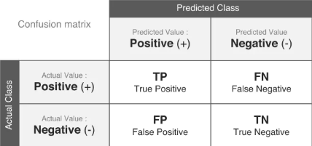
混淆矩阵
Confusion matrix
对于二分类问题，可将样本根据其真实类别与学习器预测类别的组合划分为真正例(True Positive)、假正例(False Positive)、真反例(True Negative)、假反例(False Negative)四种情形，则显然有TP+FP+TN+FN=样本总数。分类结果的“混淆矩阵”（Confusion matrix）如右图所示：

Slide 4
准确率
Accuracy
预测正确样本与总样本之比。
$$Accuracy=\frac{TP+TN}{TP+FP+FN+TN}=\frac{Correct Predictions}{Total Data Points}$$

Slide 5
精准率
Precision
又称为查准率，表示预测结果为正的样本中（混淆矩阵中Positive(+)列）有多少预测准确
$$precision=\frac{TP}{TP+FP}=\frac{Correctly Predicted Positive}{All Predicted Positive}$$

Slide 6


召回率
Recall
又称为查全率，表示真实结果为正的样本中（混淆矩阵中Positive(+）行）有多少被预测出来。
$$Recall=\frac{TP}{TP+FN}=\frac{Correctly Predicted Positive}{All Real Positive}$$

Slide 7
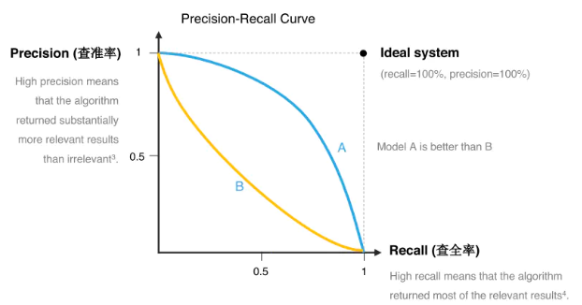
P-R曲线
Trade-off between precision and recall
P-R曲线就是精准率precision与召回率recall曲线，以recall作为横轴，precision作为纵坐标轴。
关于P-R图形有这么一个直观的认识：若一个模型的曲线把另外一个模型的曲线包住，那么这个模型的性能要优于另一个模型。
提高分类阈值，则假证例的个数会显著减少，真正例的个数会减少或者不变，所以，此时precision会增加，recall会减少。

Slide 8
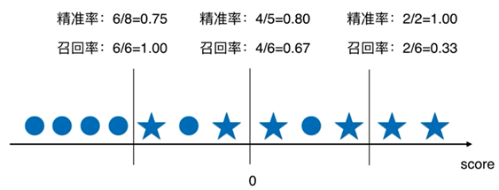
不同阈值下，查准率与查全率变换
当阈值很高时，被预测出来的样本中正例样本很少，但是高阈值能保证这些预测值为正的样本是真实值为正的样本，故查准率很高。相反，真实值为正的样本被找出来的很少，召回率很低。所以阈值很高时，查准率很高，查全率很低。
随着阈值降低，查准率逐渐降低，查全率逐渐升高。

Slide 9
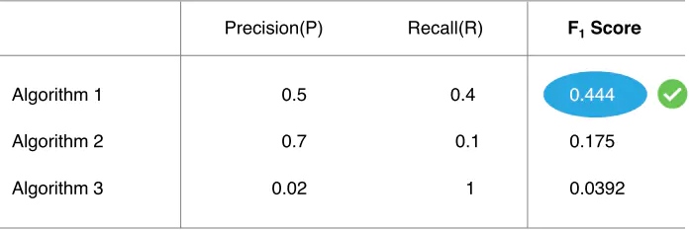

F1 Score
在不同的场景中，对于精准率与召回率的重视程度是不同的：
当查准率重要时，我们需要提高阈值；当查全率重要时，我们需要减低阈值
在一定的场景中，我们希望同时关注精准率与召回率，也就是说希望获得精准率与召回率的平衡，此时就需要一个新的指标F1 Score，F1 Score是precision和recall的调和平均值:$\frac{1}{F1}=\frac{1}{2}(\frac{1}{precision}+\frac{1}{recall})$
F1= $\frac{2∙precision∙recall}{precision+recall}$

Slide 10
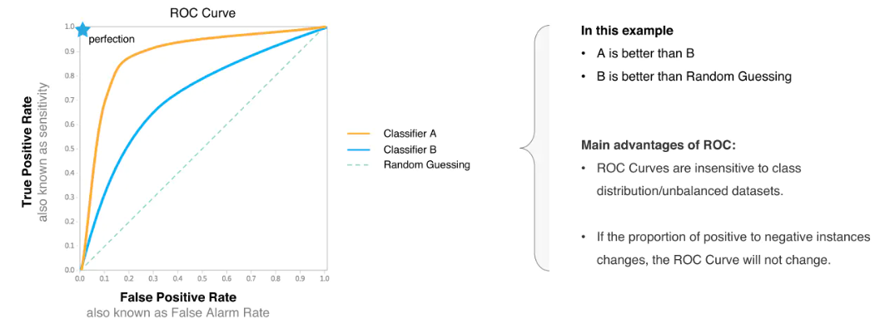
ROC曲线
比如在逻辑回归里，设置一个阈值，大于这个阈值的为正类，小于这个阈值的为负类。假如减少阈值，样本中被识别为正类的样本增多，从而提高正类的识别率，同时使样本中的负类被错误识别正类，因此引入ROC曲线，其可以用于评价一个分类器的好坏，对于ROC判定分类器的性能好坏，曲线越靠近左上角，分类器性能就越好。

Slide 11
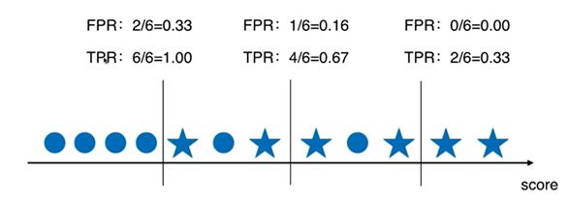
不同阈值下，FPR与TPR变换
当阈值很高时，被预测出来的样本中正例样本很少，但是高阈值能保证这些预测值为正的样本是真实值为正的样本，真实值为正的样本很少被找出来，TPR（也可以说是召回率）很低，同时由于高阈值，预测值为正，真实值为负的FP变少，FPR降低
随着阈值降低，FPR与TPR升高。
ROC曲线就是反应了TPR与FPR之间的这么一种关系。

Slide 12
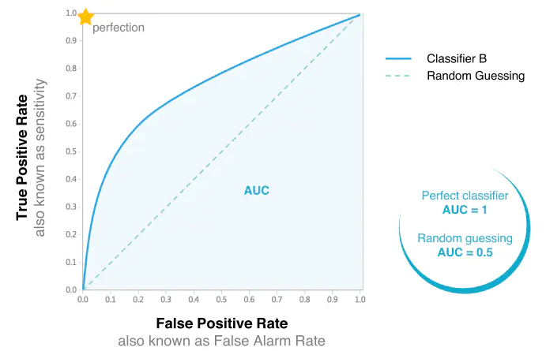
AUC
随机挑选一个正样本以及一个负样本，分类器判定正样本的值高于负样本的概率就是AUC值。
判定方法：AUC值越大的分类器，性能越好。

Slide 13

THANKS
谢谢观赏 感谢聆听

